Slide 1




Slide 2











Thống kê những sự kiện lịch sử tiêu biểu nhất trong 9 năm kháng chiến chống thực dân Pháp xâm lược.
Nêu được tình thế
hiểm nghèo của nước ta sau cách mạng tháng Tám.

Slide 3






















Slide 4














Luật chơi
Khi nhận được câu hỏi, bạn có 10 giây suy nghĩ.
Trả lời đúng mỗi câu được 10 điểm.

Slide 5









Câu 1
Chiến dịch Điện Biên Phủ được chia làm mấy đợt? (nêu thời gian từng đợt)
10
9
8
7
6
5
4
3
2
1
0
Chiến dịch Điện Biên Phủ chia làm 3 đợt:
Đợt 1: ngày 13/3/1954
Đợt 2: ngày 30/3/1954
Đợt 3: ngày 1/5/1954

Slide 6

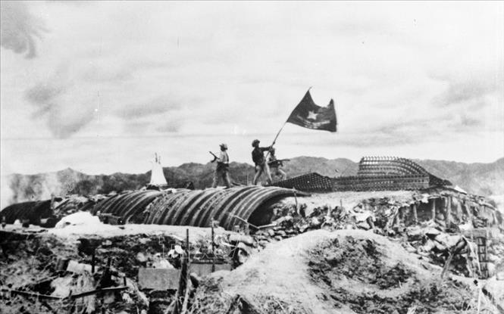


Câu 2
Cờ “Quyết chiến quyết thắng” tung bay trên nóc hầm chỉ huy của giặc Pháp vào thời gian nào ?
10
9
8
7
6
5
4
3
2
1
0
Ngày 07/5/1954 lá cờ
“Quyết chiến quyết thắng” tung bay trên nóc hầm chỉ huy của giặc Pháp.

Slide 7



Slide 8





LUẬT CHƠI
Chọn câu trả lời đúng nhất trong 4 đáp án.
Thời gian suy nghĩ mỗi câu hỏi là 10 giây.
Mỗi câu trả lời đúng được 10 điểm.

Slide 9
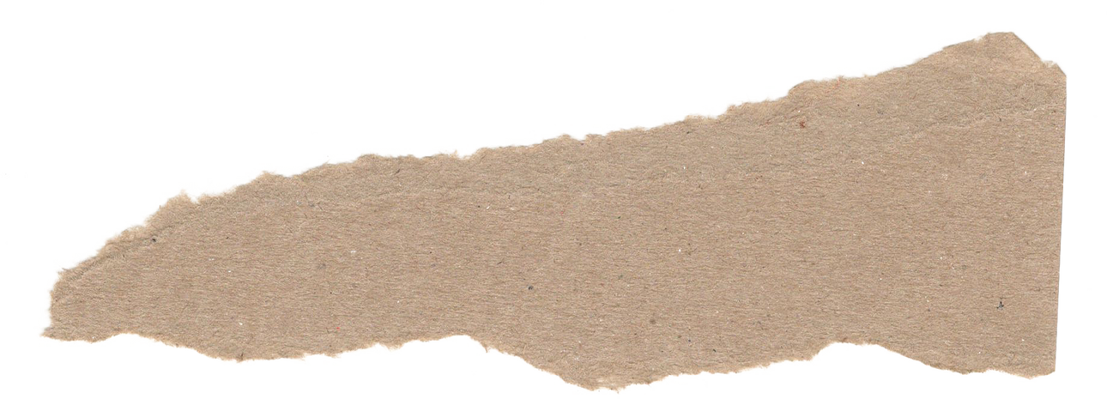










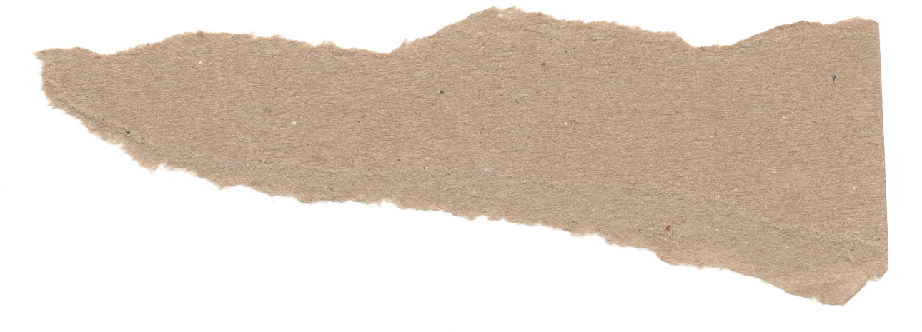
Tình thế hiểm nghèo của nước ta
sau Cách mạng tháng Tám thường được diễn tả bằng cụm từ nào dưới đây ?
Nghìn cân treo sợi tóc.
Cực kì nguy hiểm.
Rất nguy hiểm.
Vô cùng khốn khổ.

Slide 10
Kể tên 3 loại giặc mà nước ta phải đương đầu sau cách mạng tháng Tám?
Giặc đói, giặc dốt, giặc hỏa.
Giặc ngoại xâm, giặc đói, giặc giã.
Giặc đói, giặc dốt, giặc ngoại xâm.
Giặc giã, giặc dốt, giặc ngoại xâm.

Slide 11
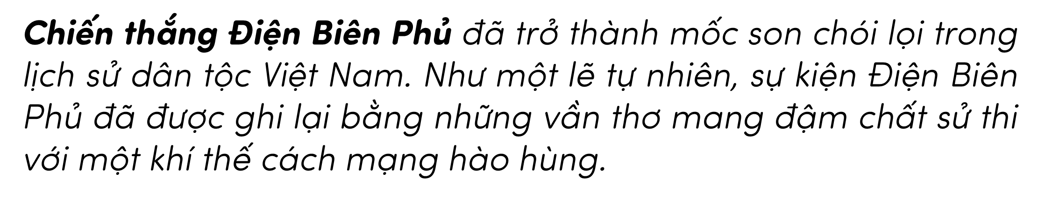
“Chín năm là một Điện Biên
Nên nhành hoa đỏ, nên thiên sử vàng!”
Khoảng thời gian chín năm được nói đến trong câu thơ trên là:
1956 – 1965.
1945 – 1954.
1954 – 1963.
1965 – 1974.

Slide 12

Chặng 3

Slide 13







LUẬT CHƠI
Hãy nối mốc thời gian ở cột A với nhân vật lịch sử tương ứng ở cột B.
Mỗi đáp án đúng được 10 điểm.

Slide 14

Thời gian (A)
Sự kiện lịch sử tiêu biểu (B)
1951 - 1953
Đẩy lùi giặc đói, giặc dốt, giặc ngoại xâm.
Năm 1947
Kêu gọi toàn quốc kháng chiến.
1945 - 1946
Đồng loạt nổ súng chống thực dân Pháp.
20/12/1946
Chiến dịch Việt Bắc thu - đông.
Năm 1950
Chiến dịch Biên giới thu - đông.
7/5/1954
Đại hội đại biểu toàn quốc lần thứ II.
Đại hội chiến sĩ thi đua toàn quốc.
Cuối năm 1946
Chiến dịch Điện Biên Phủ toàn thắng.

Slide 15


Slide 16




Slide 17













